Slide 1
Demo KTKP010 21.10.19

Slide 2
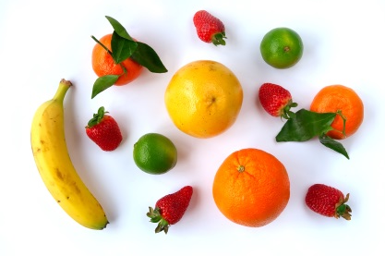
’ALUKSI’
”Jos olisit…, niin mikä … olisit? Miksi?”

Slide 3
Pohdintatehtävä

Slide 4
Ryhmiin jako
Ota pöydältä yksi numeroitu lappunen. Jakaantukaa ryhmiin numeronne perusteella.
Keskustelkaa omista oppimiselämänkerroistanne:
Esittele oppimiselämänkertasi
Mitä yhteistä löydätte
Mikä ihmetyttää/pohdituttaa
Mitä opitte toistenne elämänkerroista

